Slide 1

Projet 3: Réalisez une étude de santé publique
PINOS
Bruno

Slide 2
SOMMAIRE
Focus sur la faim dans le monde
Exucative Summary
La disponibilité alimentaire est très déséquilibrée
La production trop importante de viande
L’utilisation de produit alimentaire dans d’autres secteurs
Conclusion
Réponses aux questions
Fichiers csv utilisés
Détail de différentes opérations d’algèbre relationnelle
Question 19
Question 20
Bilan

Slide 3
Exucative Summary
En 2017, 9 millions de personnes meurent de faim et 810 millions de personnes sont
sous-alimentées…
Et ce nombre est en augmentation ces dernières années !
Les différentes causes de la faim
L’augmentation de la population
Les changements climatiques
La pauvreté
La spéculation
L’accaparement des terres
Les guerres
Les politiques agricoles
Notes:
Après avoir baissé de façon régulière entre 2003 et 2015 la faim dans le monde augmente à nouveau, plus 37 millions en 4 ans.
La majorité de cette accroissement est concentré dans quelques pays très peuplés, comme le Nigéria, plus 8,2 millions en 4 ans.
Nous pouvons observer une inflexion de la courbe autour de l’année 2008.
L’augmentation de la population : En effet la population augmente donc le nombre de personne sous alimentés aussi mais cela n’a pas était le cas
entre 2003 et 2015, ce n’est donc pas une fatalité !
Les changements climatiques : Le bouleversement des écosystèmes et l’inondation des terres peuvent provoquer une augmentation du nombre de personnes sous-alimentées de 600 million en 2080 !
Cette cause est d’autant plus injuste que ce sont les pays qui y contribuent le moins qui en souffriront le plus.
La pauvreté : Dans notre monde mondialisé la nourriture est un bien de consommation comme les autres, il a donc un prix et les plus démunis
n’ont pas de quoi en acheter suffisamment. Durant la crise de 2008 les prix des produits de première nécessité ont explosé ce qui a très largement amplifié ce problème.
La spéculation : De manière général la spéculation peut provoquer des crises comme celle de 2008, crise qui est considéré comme la principale cause de l’inflexion de la courbe.
La spéculation sur les produits alimentaire quand a elle provoque des variations de prix quotidien sur ces produits ce qui est insoutenable pour les plus démunis.
L’accaparement des terres : Certaines entreprise transnationales et gouvernementales accaparent de nombreuses terres dans les pays les plus pauvres pour faire du profit, terre qui pourrait permettre de nourrir les populations locales.
Les guerres : en effet les pays ravagé par des conflits sont les pays qui souffrent le plus de la faim congo, soudan, yémen …..(république centre africaine, afganistan)
Et enfin les politiques agricoles dont nous allons parler plus en détails

Slide 4

La disponibilité alimentaire est très déséquilibrée
Les Belges ont une disponibilité alimentaire plus de deux fois supérieur à celle des centrafricains
(Besoin moyen pour un humain : 2300kcal/jour)
Si nourriture équitablement répartie
On nourrit près de une fois et demie la population mondiale
Pays | Disponibilité alimentaire en kcal/jour
Belgique | 3770
États-Unis d'Amérique | 3762
Allemagne | 3559
France | 3556
Zambie | 2008
Afghanistan | 1997
Madagascar | 1901
République centrafricaine | 1754
Notes:
Malgré une population bien plus importante d’agriculteur dans les pays pauvres leur disponibilité alimentaire est bien plus faible.
Les gouvernements des pays riches ont très fortement investit dans leur agriculture afin de devenir autosuffisant (en Europe par exemple nous avons la PAC) alors que dans les pays pauvres, les gouvernements ont délaissé l’agriculture..
Mais ce n’est pas tout certain pays pauvres ont une production alimentaire qui pourrait leur permettre de nourrir toute leur population, mais bien
souvent ils vont exporter massivement ces produits par exemple en Thaïlande 95% du manioc est exporté alors que 8% de la population soufre de la faim..

Slide 5
La production trop importante de viande
Si végétaux produits pour alimentation utilisés
uniquement pour les humains
on nourrit près de deux fois la population mondiale
Notes:
Dans le cas où toute la disponibilité alimentaire est répartie de façon équitable.
De plus les produits animaux demande une quantité d’eau et une surface terrestre bien supérieur pour être fabriqué.
Ils occupent 75% des surfaces pour seulement 8% des calories produits.
Le mal ne s’arrête pas là 14% des émission de CO2 sont dû à l’élevage.
La production massive de viande contribue donc au changement climatique qui est une des causes de la faim dans le monde.
Les pays riches continue pourtant de subventionner l’élevage industrielle en particulier l’élevage bovin qui est un désastre écologique et sanitaire en plus de participer très fortement à la fin dans le monde.

Slide 6
L’utilisation de produit alimentaire dans d’autres secteurs (Énergie, cosmétique…)
Pour certains produits plus de la moitié de la production est utilisée dans d’autres secteurs
Avec l’ensemble des végétaux alimentaires non utilisé pour l’alimentation
On nourrit une fois la population mondiale
Produit | Autres utilisations (en%)
Girofles | 70
Huile de Palmistes | 60
Huile de Soja | 59
Huil Plantes Oleif Autr | 57
Huile de Palme | 56
Huile de Colza&Moutarde | 44
Notes:
Certains produits sont massivement utilisés pour la production de biocarburants.
Ces exploitations se trouve le plus souvent dans des pays où la population soufre de mal nutrition, mais les gouvernements préfèrent créer du biocarburant et l’exporter dans les pays riches pour faire des profit plutôt que de nourrir leur population.
Au Nigeria c’est 16 millions de tonnes d’ignames qui finissent en biocarburant chaque année, alors que 12% de la population est sous-alimentée.
Cette nouvelle utilisation s’est très largement développé à partir de 2008 et de la monté du prix du pétrole.
Cela peut également expliquer l’inflexion de la courbe du nombre de personnes sous-alimentées dans le monde.
Elles sont aussi utilisées pour la fabrication de savons, de cosmétique ou encore de détergeant.
Certains produits sont aussi utilisé en médecine (girofle et huile de palmiste) mais cette utilisation est très faible en comparaison aux autres

Slide 7
Conclusion
Avec notre production actuelle on peut nourrir jusqu’à
20 milliards d’êtres humains
+
+
10 milliards
Équitable répartition des produit alimentaire
13 milliards
Arrêt de la production de produits animaux
20 milliards
Arrêt de l’utilisation de produit alimentaire dans d’autres secteurs
Notes:
Malheureusement les politiques menés aujourd’hui ne vont pas dans ce sens bien au contraire…
En effet notre modèle libéral rend très compliqué la répartition de la nourriture..
Il pousse les pays pauvres à exporter leurs produits ou à les utiliser dans d’autres secteurs, plutôt qu’a nourrir leur population.
Et pousse les pays riches à surexploiter leurs terres et à faire de l’élevage industrielle ce qui a des conséquences terrible au niveau sanitaire et écologique..

Slide 8
Réponses aux questions
La faim dans le monde ne résulte ni d’un problème de production ni de problèmes technologiques.
En 2050 la population mondiale devrait atteindre 9.7 milliards
Si l’humanité s’améliore ne serait-ce qu’un petit peu sur chacun des points cités précédemment nous pourrions éradiquer la faim dans le monde en 2050 sans avoir à augmenter la production !

Slide 9
Fichiers csv utilisés
17 importés depuis le site de la FAO
4 créés pour importer en SQL

Slide 10
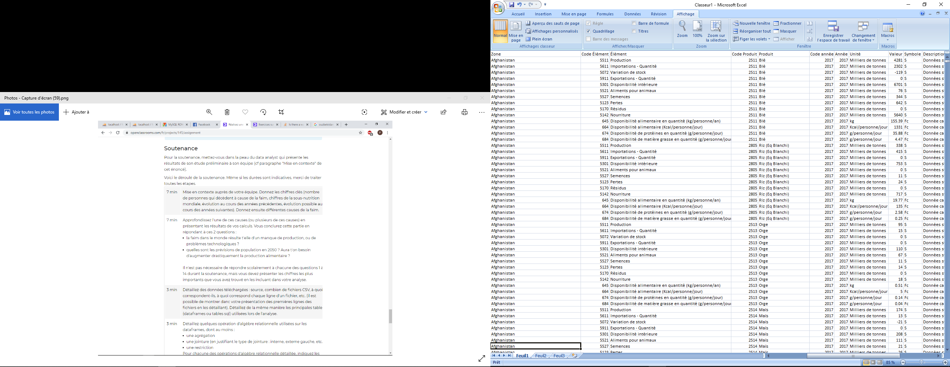
Une table importé depuis la FAO
Notes:
Le fichier veg2017 avec toutes les productions, importations, exportations... De tous les produits végétaux alimentaires pour tout les pays pour l’année 2017.

Slide 11
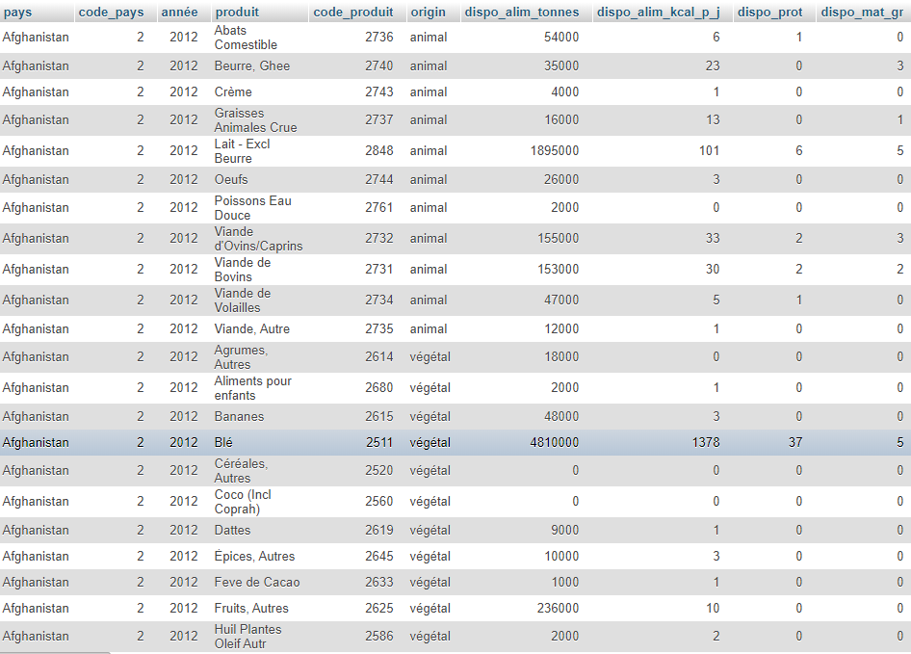
Une table SQL
Notes:
La table dispo_alim qui donne l’origine et la disponibilité alimentaire en terme de calorie, protéine et matière grasse. De tout les produits, pour chaque pays et pour chaque années entre 2012 et 2017

Slide 12
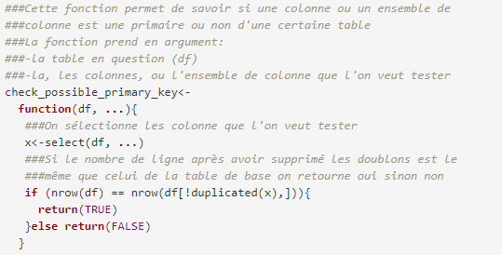
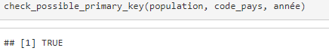
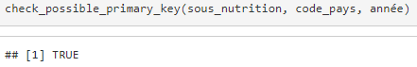
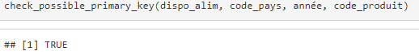
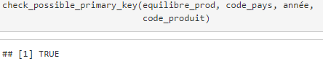
Les clés primaires

Slide 13
Détail de différentes opérations d’algèbre relationnelle
Agrégation
Jointure
Restriction

Slide 14
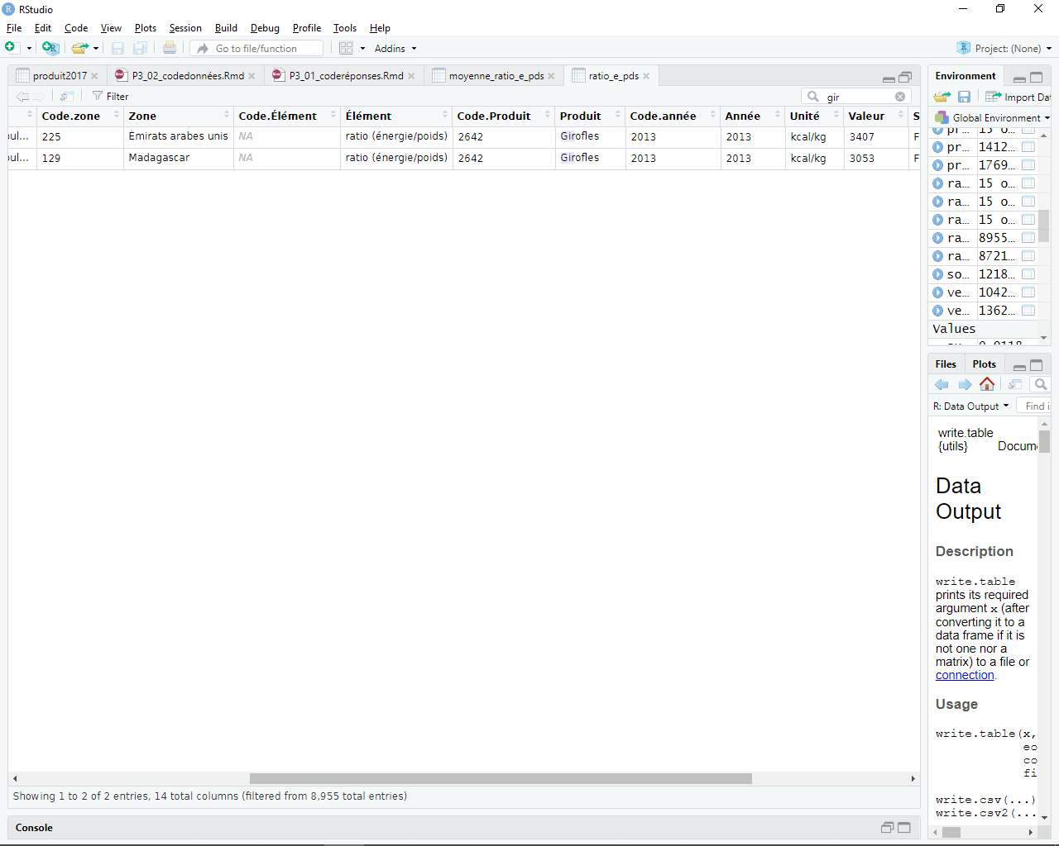
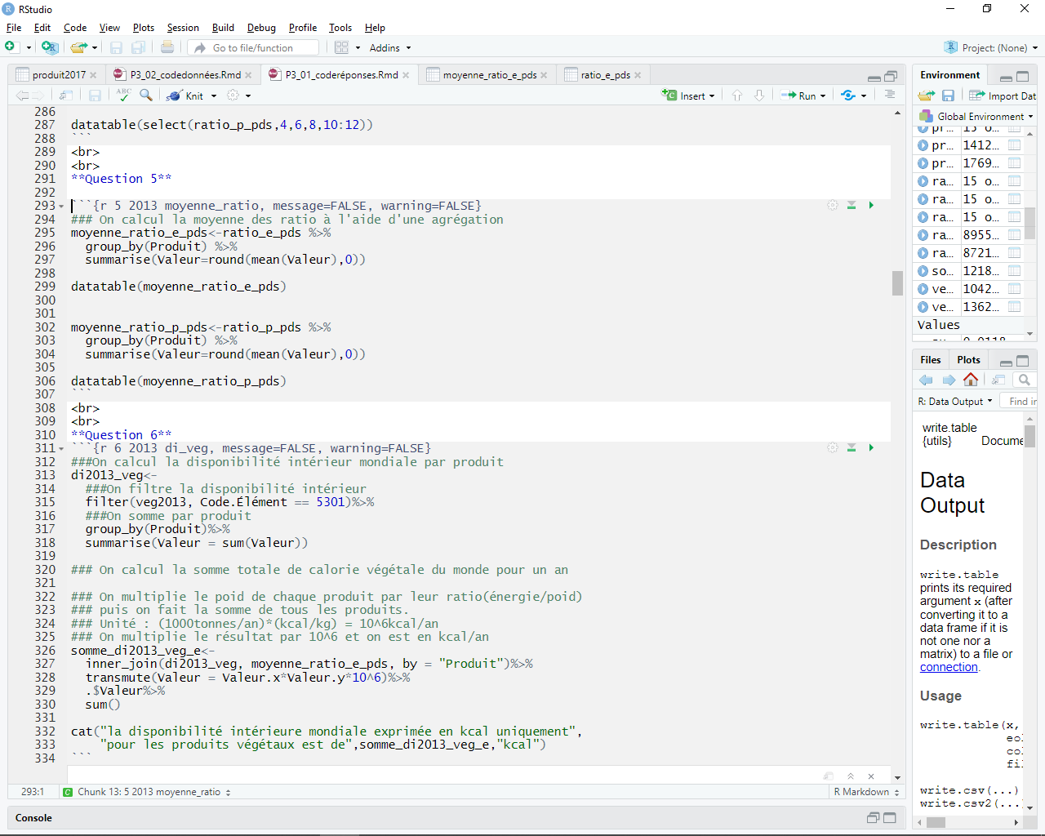
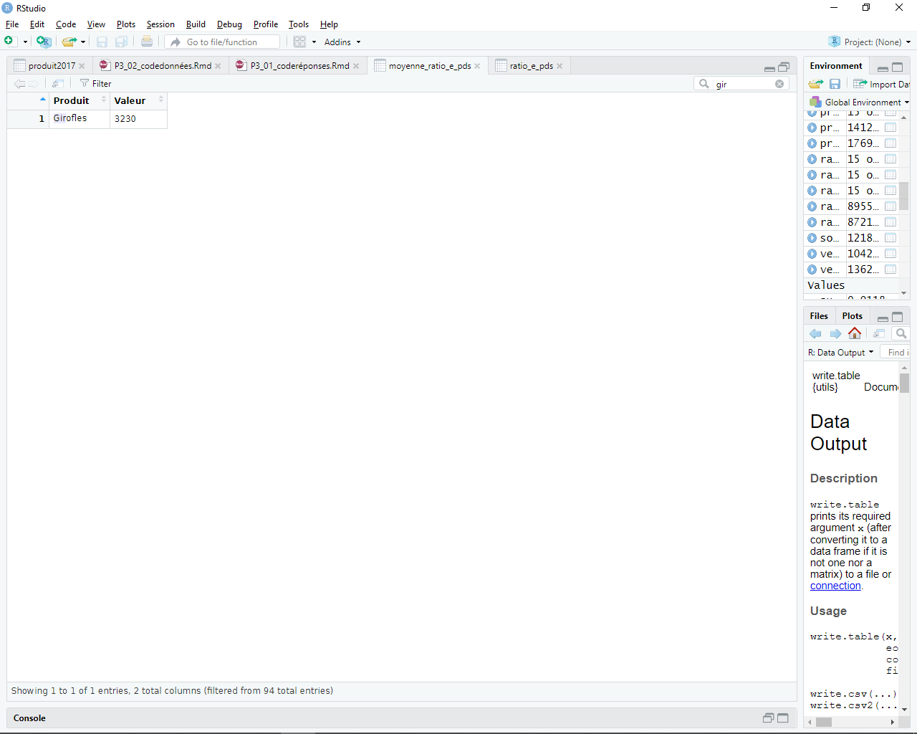
Agrégation
Notes:
La table ratio_e_pds (j’ai sélectionné uniquement les girofles pour être plus clair)
Je souhaite faire la moyenne de toutes les valeurs qui correspondent à un même produit puis afficher uniquement chaque produit suivi de sa valeur moyenne.
J’effectue donc une Agrégation en groupant par produit.

Slide 15
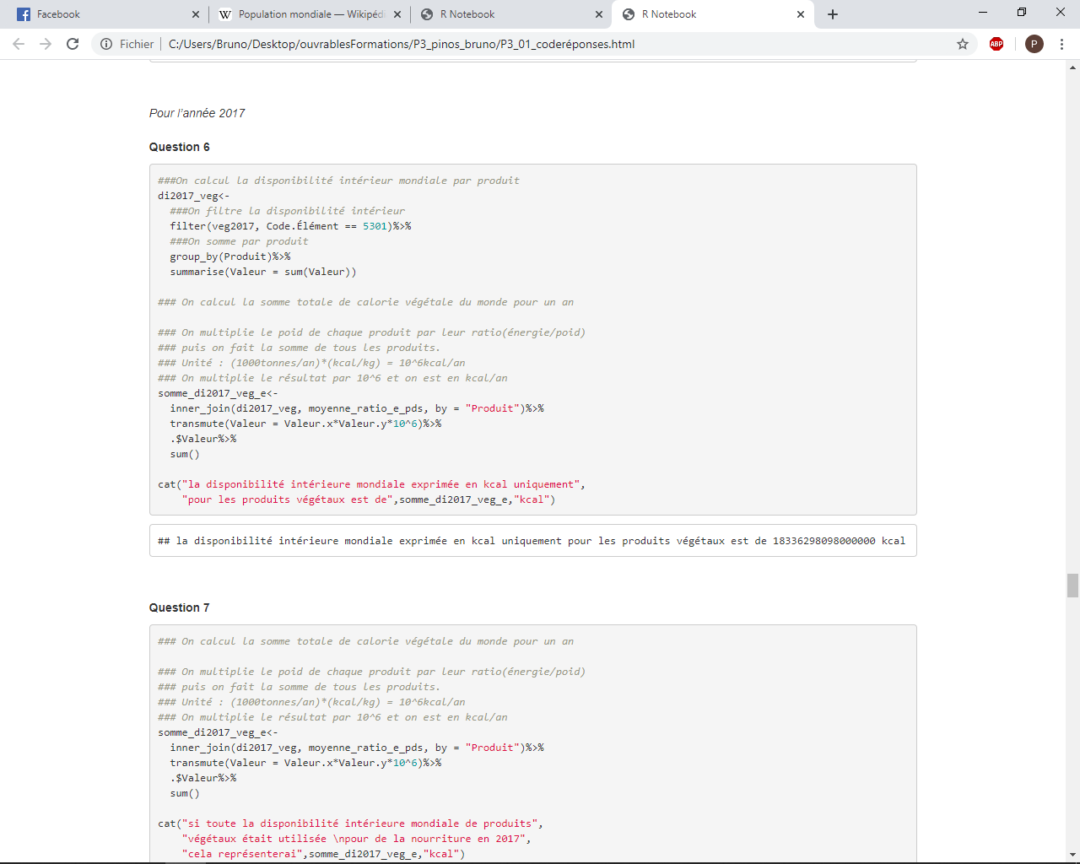
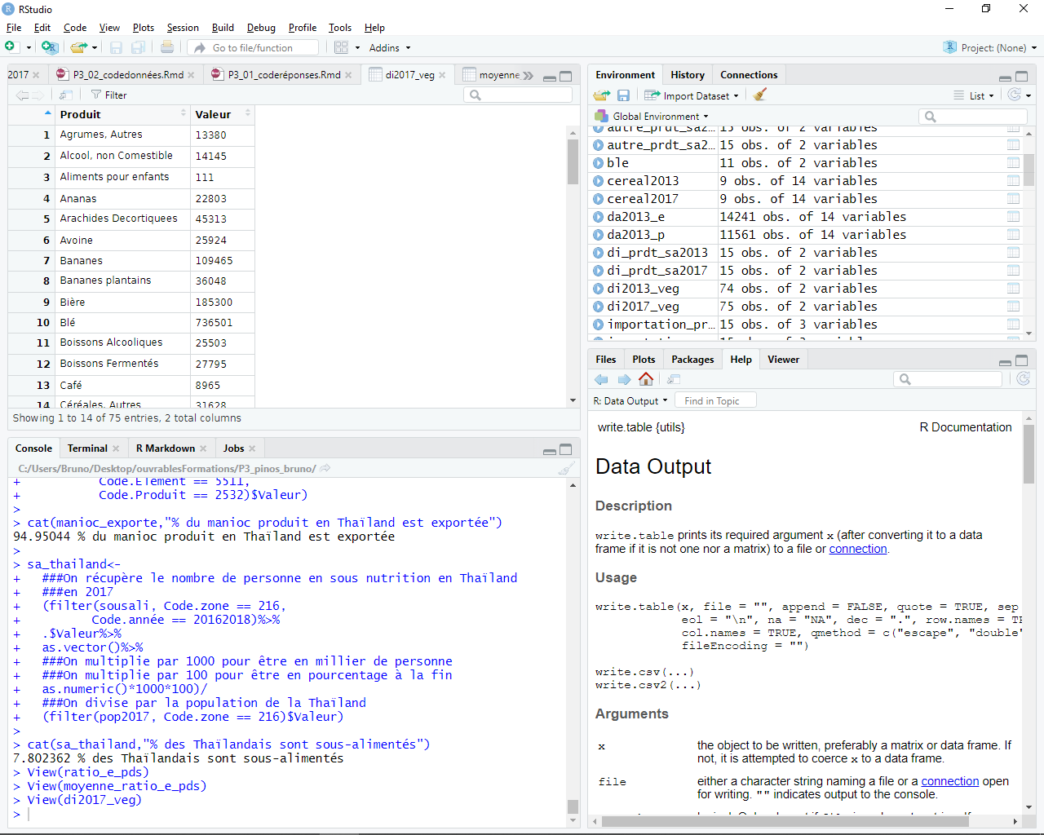
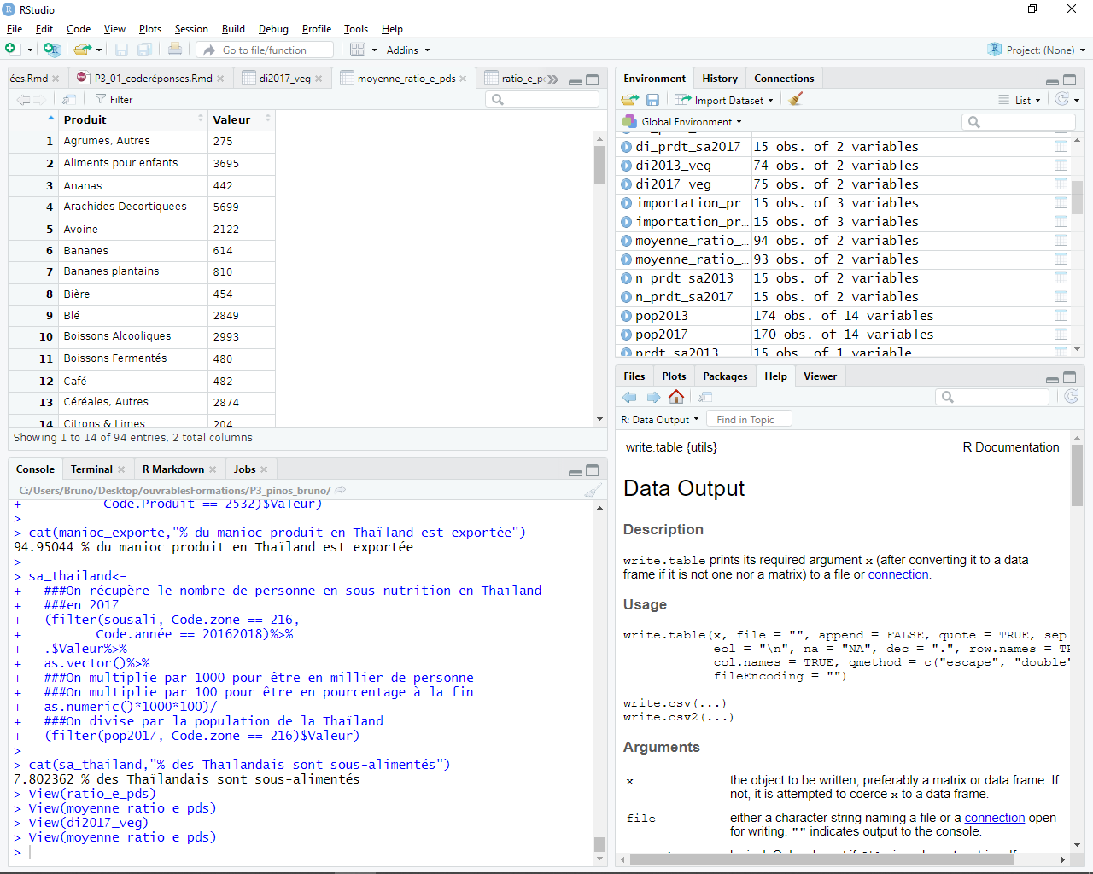
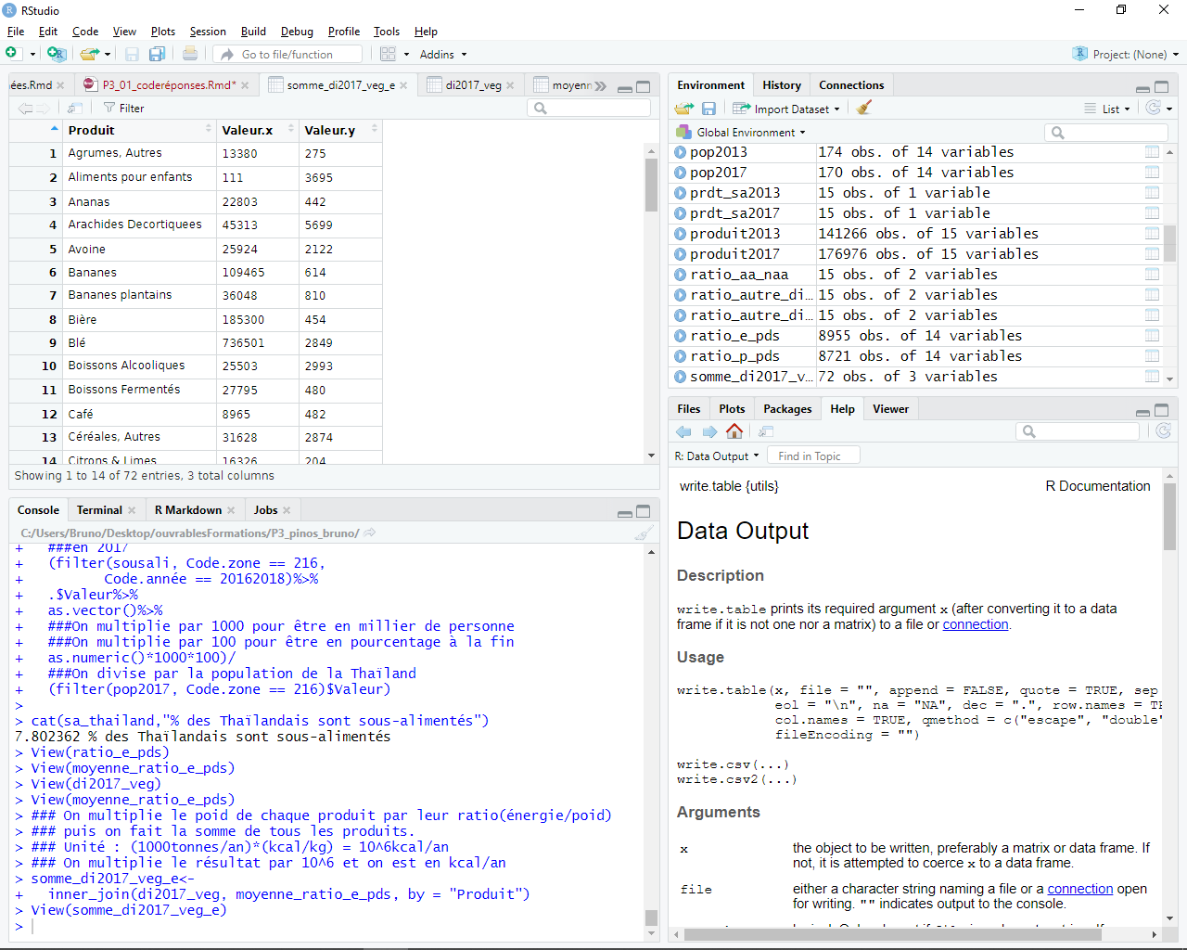
Jointure
Notes:
On souhaite créer une table avec le poids et le ratio kcal/kg pour chaque produit et on ne veut
pas de « NA ».
On possède deux tables : - Une table avec le poids de plusieurs produits
- une autre avec le ratio kcal/kg
En effectuant une jointure interne entre les deux j’obtient la table que je souhaite.
En effet comme la jointure est interne toutes les valeurs non renseigné que ça soit d’un côté ou de
l’autre sont supprimées.

Slide 16
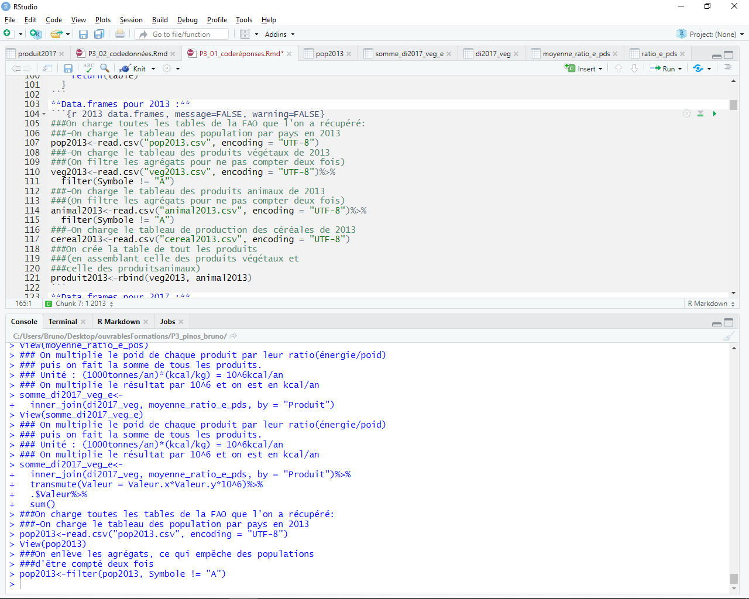
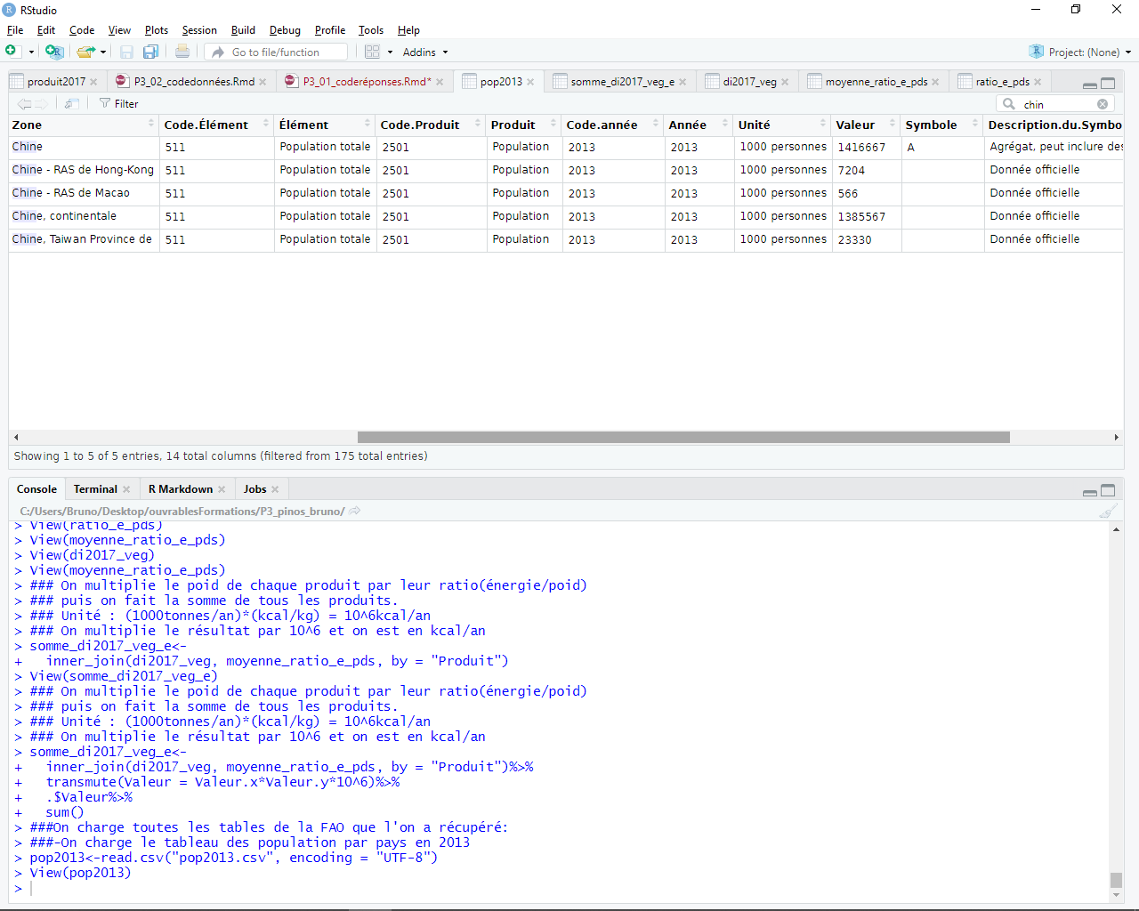
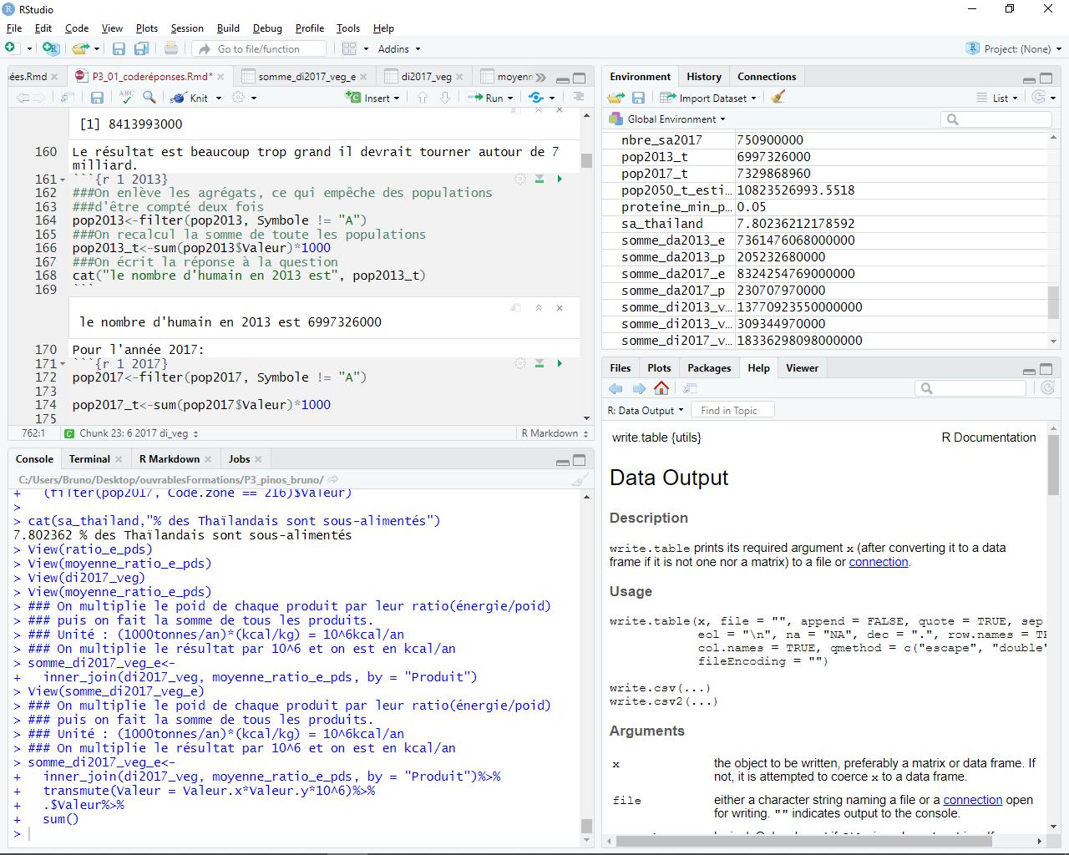
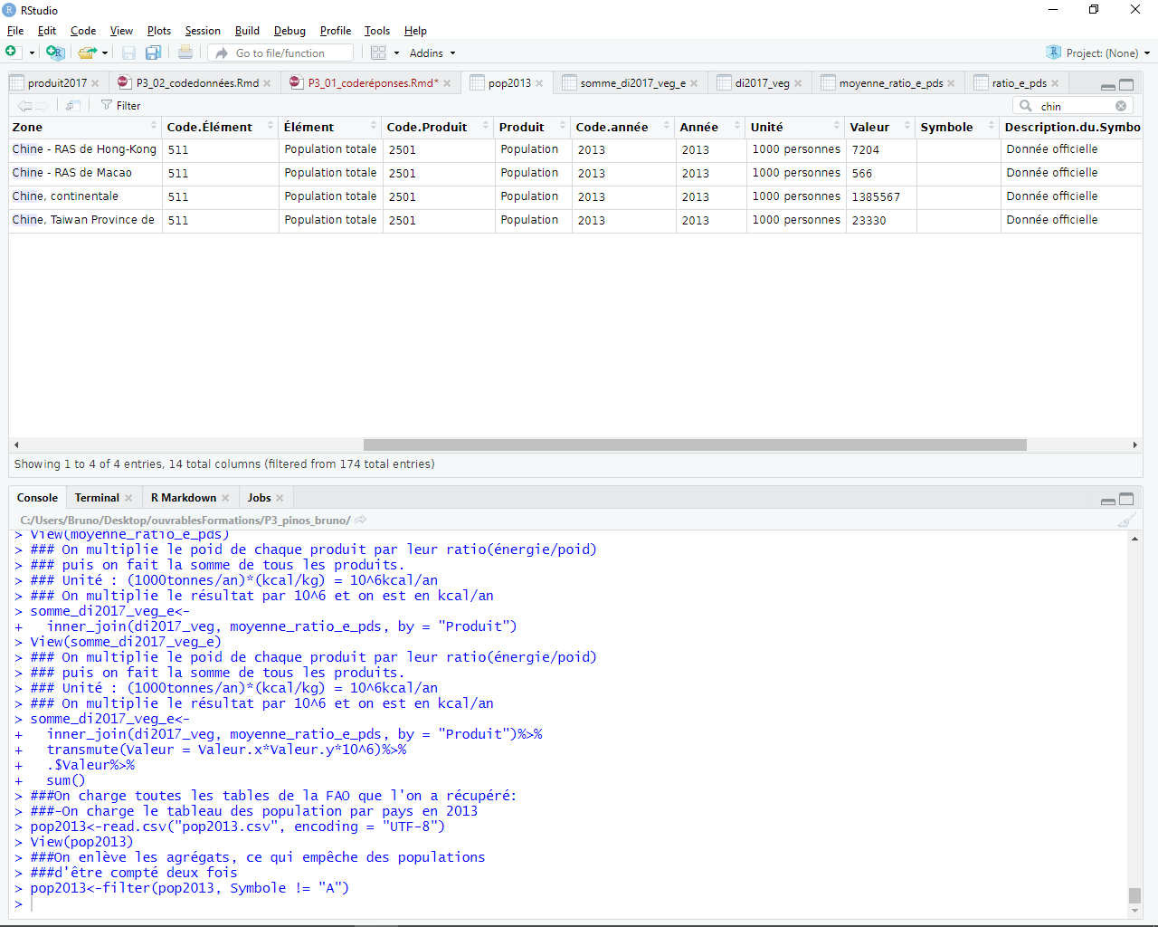
Restriction
Notes:
On souhaite enlever toutes les lignes qui ont comme valeur dans la colonne symbole « A ».
On effectue donc une restriction.

Slide 17
Question 19

Slide 18
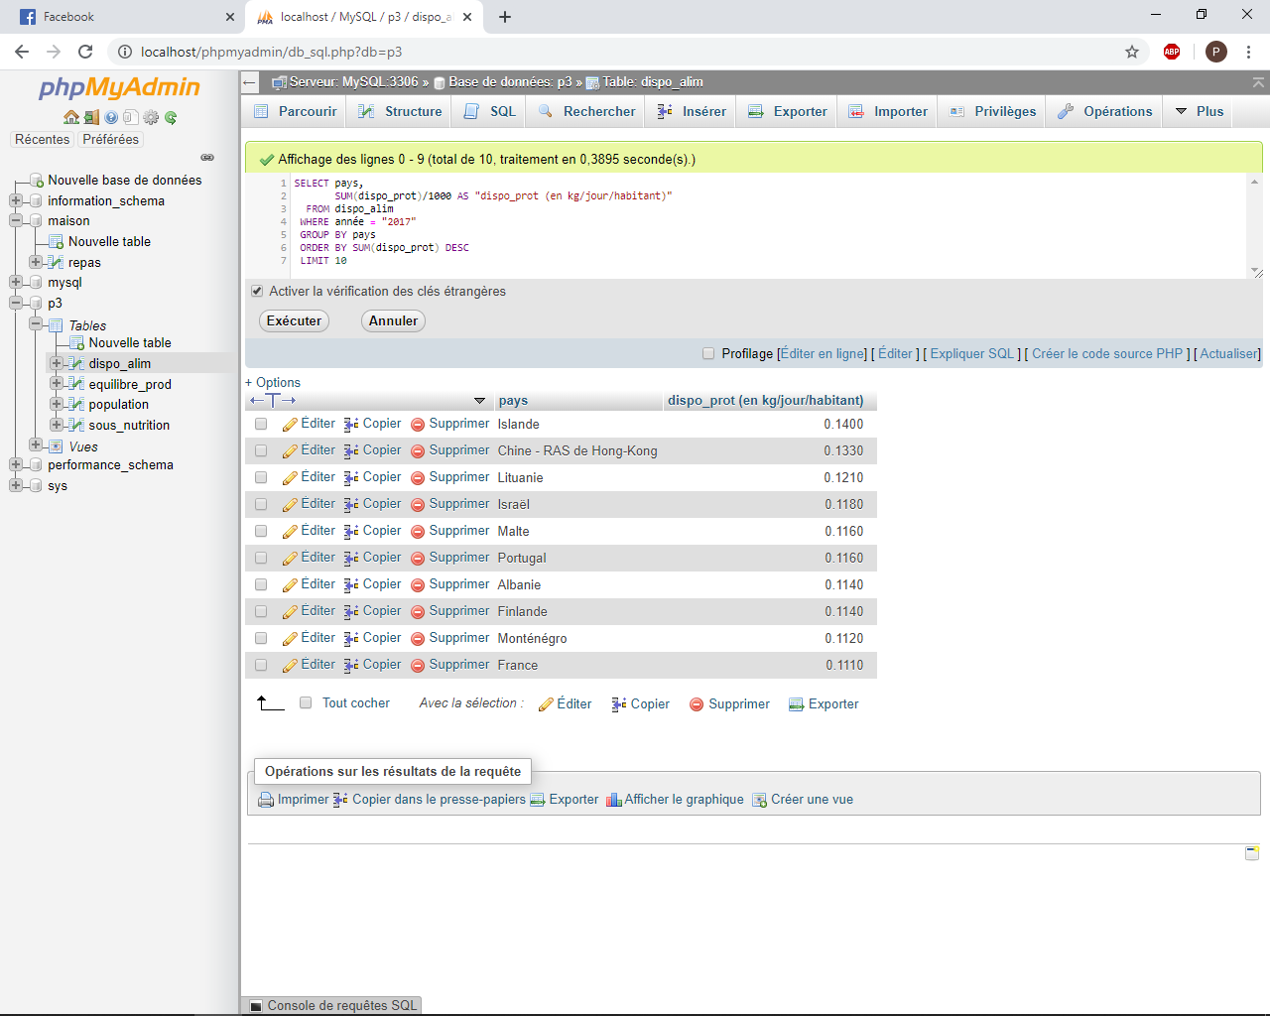
Les 10 pays ayant le plus haut ratio disponibilité alimentaire/habitant en terme de protéines (en kg) par habitant :
Notes:
J’ai fais la somme par pays des dispo_prot pour l’année 2017 et j’ai ordonnée du plus grand au plus petit puis j’ai affiché les 10 premières lignes.
J’ai divisé les dispo_prot par 1000 pour être en kg et non plus en g.
J’ai réalisé une agrégation suivi d’une restriction d’un arrangement et d’une autre restriction

Slide 19
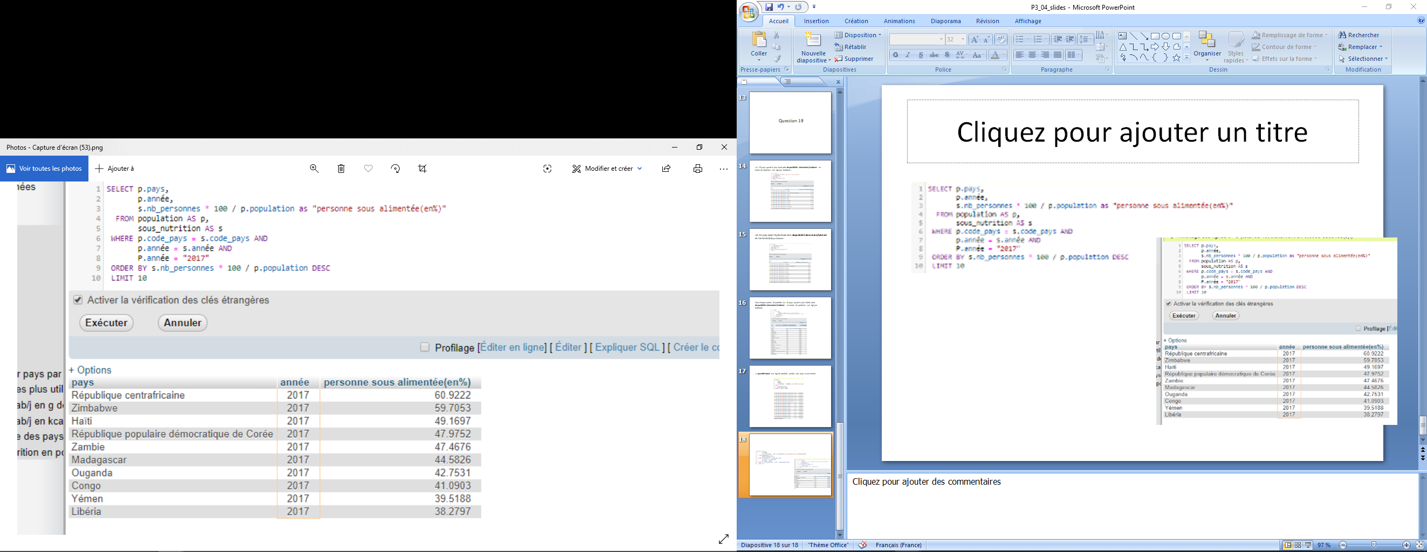
Les 10 pays pour lesquels la proportion de personnes sous-alimentées est la plus forte :
Notes:
J’ai multiplié la colonne nb_personnes de sous_nutrition par la colonne population de population en effectuant une pseudo jointure par code_pays et par année (j’ai multiplié par 100 pour faire un pourcentage).
J’ai ensuite fait une restriction à 2017 puis j’ai ordonnée du plus grand au plus petit pourcentage.
Pour finir j’ai affiché uniquement les 10 premières lignes

Slide 20
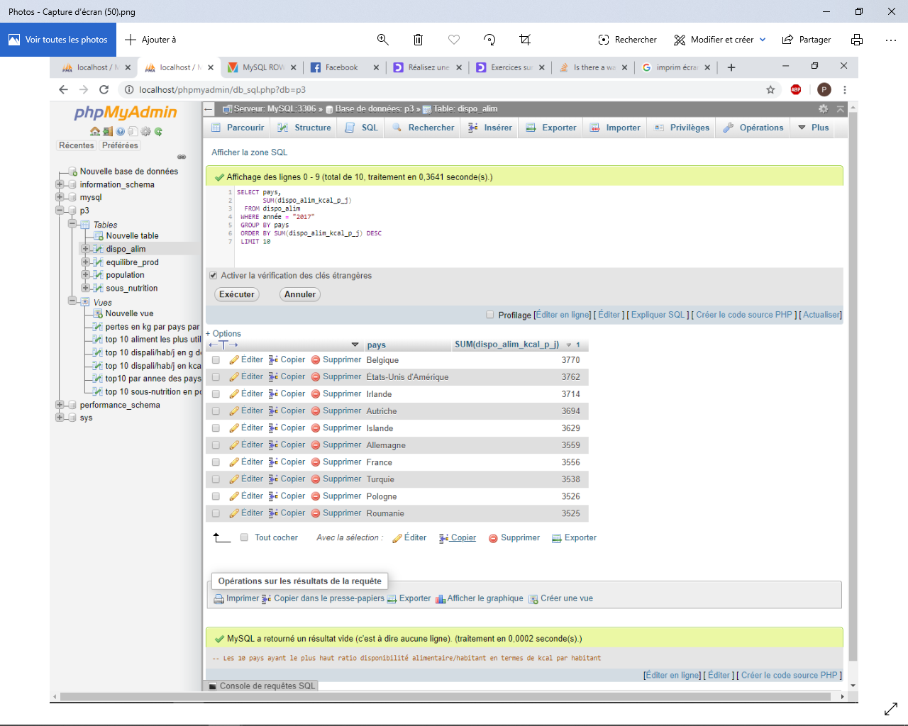
Les 10 pays ayant le plus haut ratio disponibilité alimentaire/habitant en terme de kcal par habitant :

Slide 21
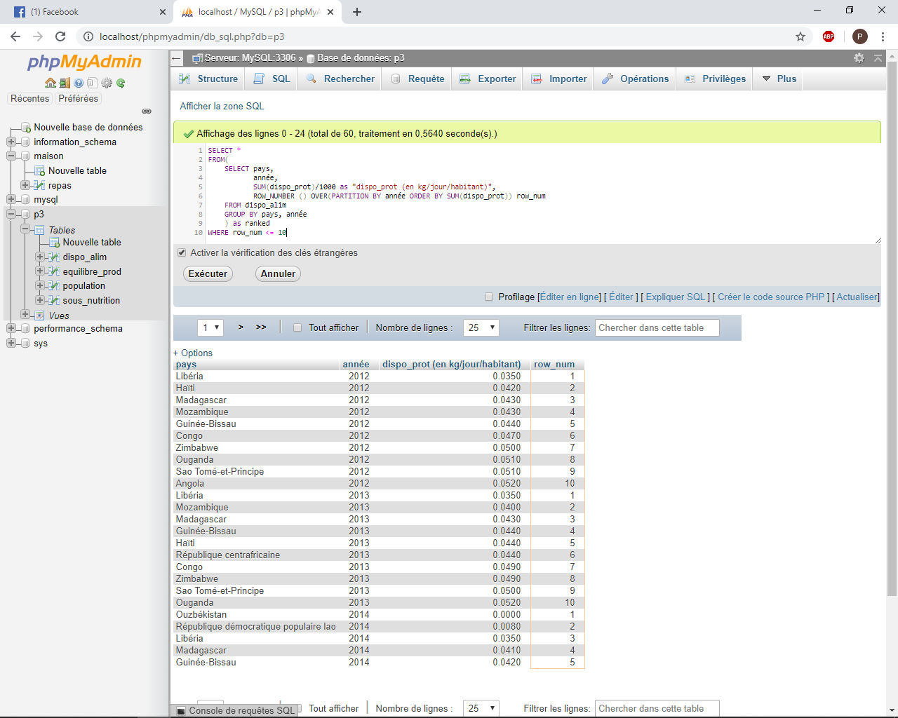
Pour chaque année disponible, les 10 pays ayant le plus faible ratio disponibilité alimentaire/habitant en terme de protéines (en kg) par habitant:

Slide 22
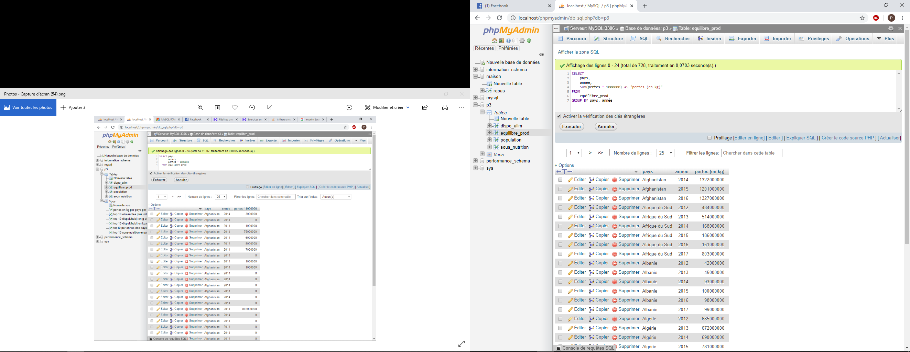
La quantité totale (en kg) de produits perdus par pays et par année:

Slide 23
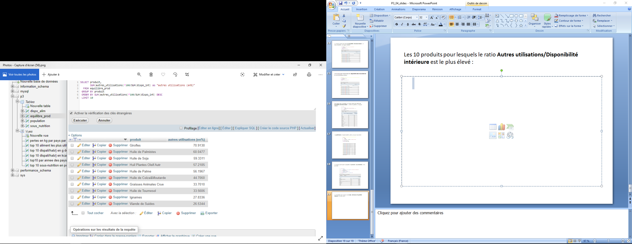
Les 10 produits pour lesquels le ratio Autres utilisations/Disponibilité intérieure est le plus élevé :

Slide 24
Question 20
Le girofle est utilisé en dentisterie comme antiseptique et anti douleur.
Les huiles végétales, les graisses animales et la viande de Suides sont utilisées
massivement dans la fabrication de « Biocarburant ».
Elles sont aussi utilisées dans la fabrication de cosmétiques et de détergents.
L’ignames est lui aussi utilisé pour la fabrication de « Biocarburant » et il est
aussi utilisé pour la fabrication de « Bioplastique »

Slide 25
Bilan
Ce projet m’a permis de mettre en application
mes connaissances sur les bases de données et sur
le langage R et m’a aussi fait découvrir de
nombreuses choses sur la faim dans le monde.
J’aurais néanmoins préféré plus de liberté dans
le traitement des données, j’espère que les
prochains projets m’en offriront.

